Slide 1
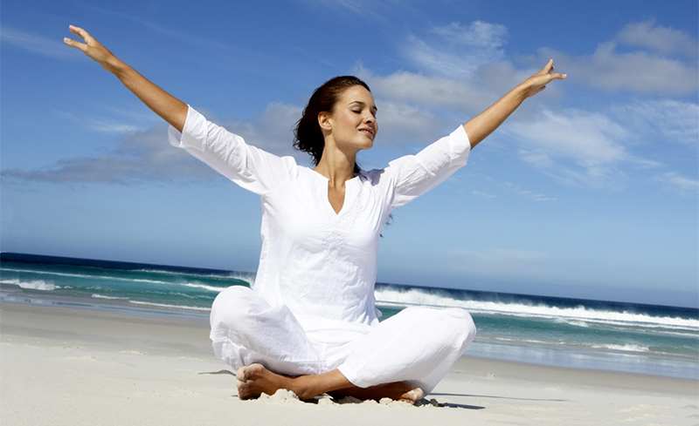
Пять способов сохранять ресурсное состояние

Slide 2
Ресурсное состояние - наличие энергии, физических и душевных сил для решения предстоящих задач.

Slide 3
Жить в ладу со своими ценностями
(стратегический уровень)

Slide 4
Жизненные ценности – идеалы, понятия, убеждения, приоритеты, которые наиболее значимы для человека.

Slide 5
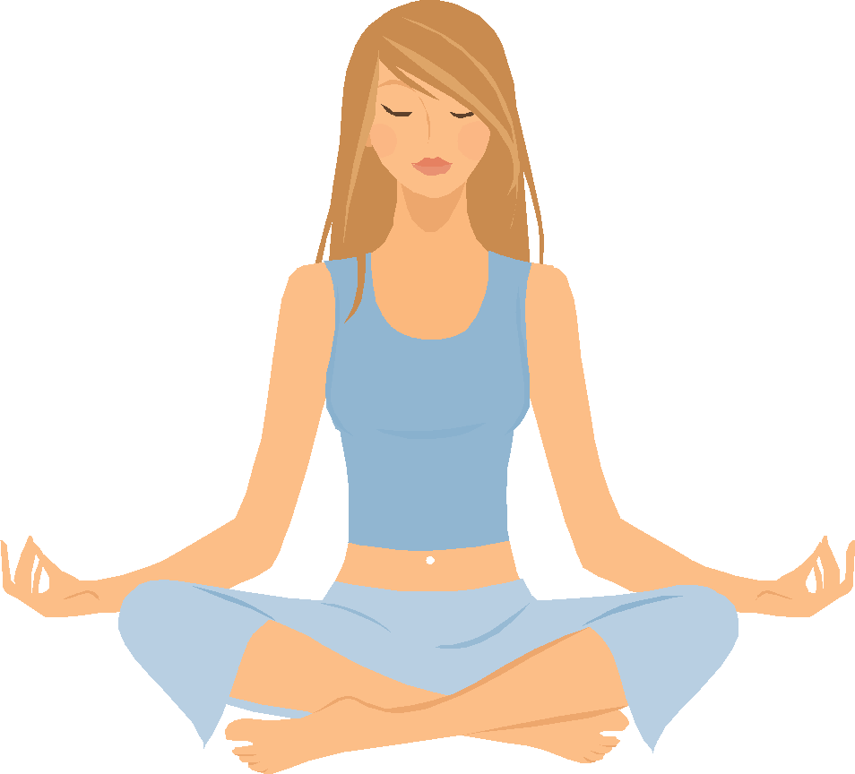
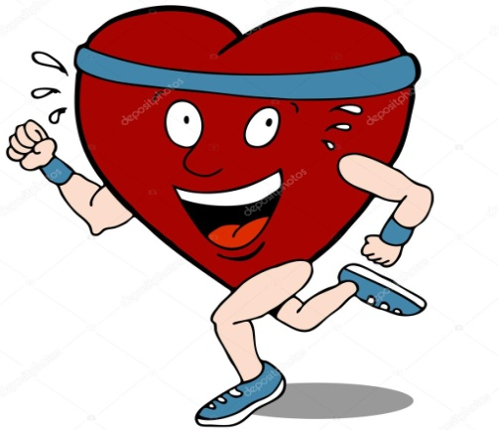
жизненные ценности
материнство
богатство
молодость, красота
саморазвитие
карьера
здоровье

Slide 6
Упражнение
1. Поделите лист пополам. В столбике слева
напишите три ваши главные ценности.
2. В столбике справа напишите, что вы делаете в течении дня.
3. Сопоставьте содержание столбиков.
4. Присутствуете ли вы сами в ваших ценностях?

Slide 7
чужие ценности – чужая жизнь
Мои истинные ценности
Ценности общества, родителей

Slide 8
2. Дробный отдых (тактический уровень)

Slide 9
Задание
Напишите как вы можете отдохнуть
за 10-20 минут.
2. Напишите как вы можете отдохнуть после
работы, чтобы восстановить силы.

Slide 10
3. Учет принципа
незавершенные дела
отнимают энергию
завершенные дают

Slide 11
4. Делегирование

Slide 12
Задание
Напишите, какие домашние дела Вы можете
делегировать членам своей семьи.

Slide 13
5. Поддерживающее окружение

Slide 14
Учимся у секвойи

Slide 15
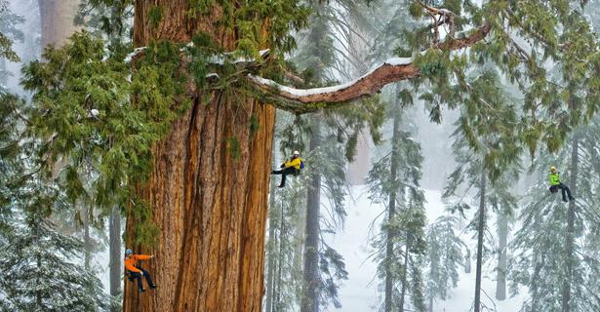
Покорение секвойи

Slide 16
Задание
1. Поделите лист пополам. В столбике слева
напишите кто оказывает вам поддержку.
2. В столбике справа напишите, кто мог бы оказать вам поддержку.

Slide 17
0. Взять на себя ответственность за свою ресурсность.

Slide 18
Упражнение «Мой ресурс»
Нарисуйте шкалу, где
0 – минимальный ресурс.
10 – максимальный ресурс.
оцените и отметьте на шкале точкой где вы сейчас (уровень своего ресурса),
отметьте на какой уровень вы хотите подняться в течении ближайшего месяца,
запишите, что вы будете для этого делать.

Slide 19
Спасибо за внимание!

